Slide 1
VIATGE A GINEBRA
INSTITUT ELS TRES TURONS
3, 4 I 5 D’ABRIL DE 2017
3 PROFESSORS ACOMPANYANTS

Slide 2
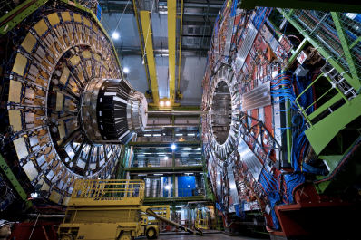
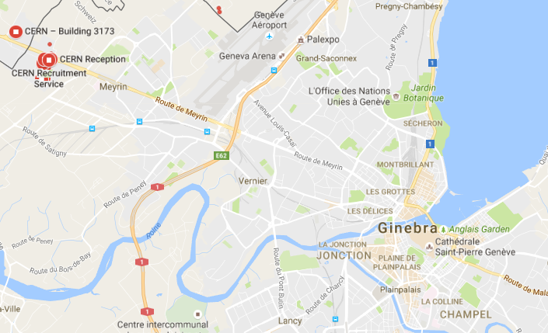
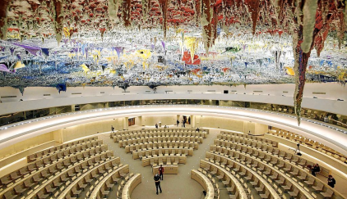
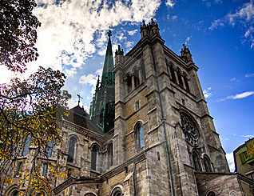
OBJECTIU DEL VIATGE
VIATGE CULTURAL: dirigit als alumnes de Física i Química de 1r i 2n de Batxillerat
El viatge va ser proposat pels alumnes que feien 1r de batxillerat l’any passat
El tema de les partícules forma part del currículum de 2n de Batxillerat i durant l’ESO han tocat aquest tema en major o menor grau.
CERN
ONU
Catedral de Sant-Pierre

Slide 3
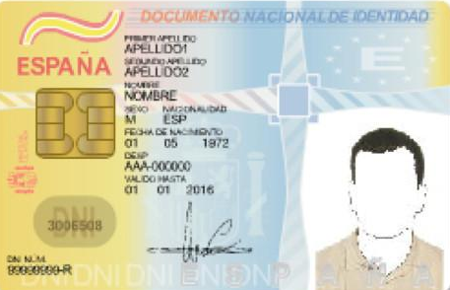
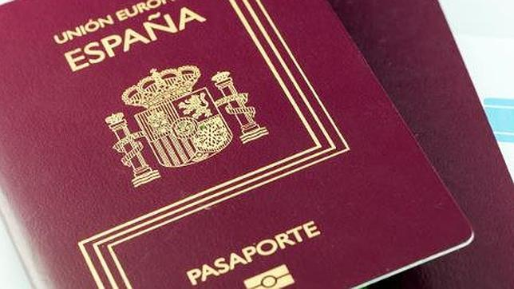
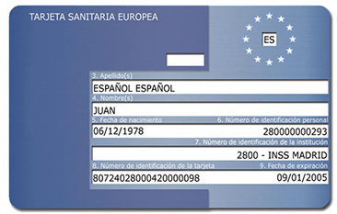
DOCUMENTACIÓ NECESSARIA
DNI I PASSAPORT (per si perden el DNI)
ALUMNES AMB NACIONALITAT NO ESPANYOLA: CAL QUE CONSULTIN AMB LA SEVA AMBAIXADA O CONSULAT (ja que cada país té tractes diferents amb Suïssa).
PERMÍS DELS MOSSOS PER SORTIDA A L’ESTRANGER
TARGETA SANITÀRIA EUROPEA (tot i que portaran una assegurança mèdica privada, així que estaran doblement coberts).

Slide 4
PRESSUPOST
AGÈNCIA: GETAWAY
EL PREU DEL VIATGE ÉS DE 324€ I INCLOU:
TRASLLATS ARENYS DE MAR-AEROPORT DEL PRAT BARCELONA I VICEVERSA
TRASLLATS AEROPORT DE GINEBRA- ALBERG I VICEVERSA
DOS NITS D’ALLOTJAMENT EN MITJA PENSIÓ (DOS SOPARS PELS DIES 3 I 4)
TRANSPORT PÚBLIC PER LA CIUTAT
VISITA ONU
TAXES HOTELERES
ASSEGURANÇA D’ASSISTÈNCIA MÈDICA
ASSEGURANÇA DE RESPONSABILITAT CIVIL
BUTLLETES PER AL SORTEIG D’UN VIATGE

Slide 5
PRESSUPOST
EL PREU DEL VIATGE NO INCLOU:
EN GENERAL ELS ALLOTJAMENTS DEMANEN UNA FIANÇA ENTRE 15€ I 30€ PER ALUMNE (que es tornen el dia de la sortida si no hi ha desperfectes).
DINARS: el dia del CERN dinarem allà i el menú costa uns 15-20 CFH, depenent del que agafin. Es pot pagar en € o en CFH, però no amb targeta de crèdit. Sempre tornaran el canvi en CFH.
L’ASSEGURANÇA NO COBREIX ROBATORI NI CANCEL·LACIÓ: L’agència no contempla mai una assegurança de cancel·lació per l'elevat cost que té als viatges escolars. De totes maneres, si algun alumne ho volgués contractar de manera independent, té un cost de 17,50€ per persona.
ENTRADES NO ESPECIFICADES A L’APARTAT ANTERIOR
GUIA

Slide 6
DETALLS DEL VIATGE

Slide 7
Què cal portar?
DOCUMENTACIÓ ESMENTADA
ROBA D’ABRIC: Meteo a l'abril: La mitja històrica és de 13ºC de màx. i 4ºC de mínima, tot i que el 2016 varen tenir temperatures una mica més elevades. Però sí, farà força fred.
DINERS (Francs suïssos) : per les seves despeses i dos dinars, tot i que en alguns llocs accepten euros el canvi el donen en CFH (canvi aproximat: 1,00 CHF = 0,92 € i 1,00 € = 1,08 CHF)
TOVALLOLA (l’alberg no en proporciona)
MEDICACIÓ (en cas que sigui necessària)
EQUIPATGE: Les companyies aèries són força restrictives en aquest cas. Es pot portar NOMÉS una peça d'equipatge de màxim 10kg, i de mides 55x40x20cm incloent rodes i nanses. Cal comptar també que els líquids que poden portar han de ser en envasos de màxim 100ml i no poden superar el litre de líquids en total.

Slide 8
PRIMER DIA (03/04/17)
SORTIDA en autocar des del poliesportiu d’Arenys de Mar cap a l’aeroport de Barcelona a les 05:30 h i arribada a l’aeroport a les 06:25 h
SORTIDA VOL cap a Ginebra a les 08:25 h.
ARRIBADA A L’AEROPORT de Ginebra a les 10:05 h
Trasllat en autocar des de l’aeroport al GENEVA HOSTEL i instal·lació a l’alberg. Recollida targeta transport.
Sortida a fer turisme i dinar.
Visitarem:
Jet d’Eau, Jardin Anglais i barri antic (Catedral….)
Tornarem a l’alberg a sopar i descansar

Slide 9
Geneva Hostel
Jet de l’Eau

Slide 10
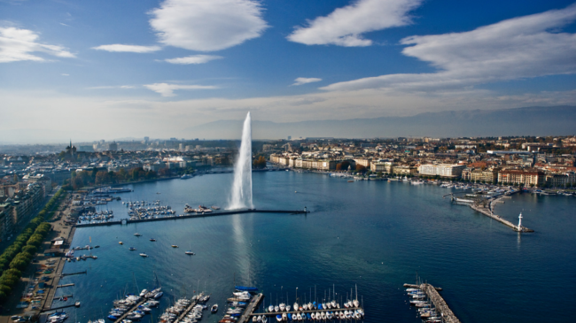
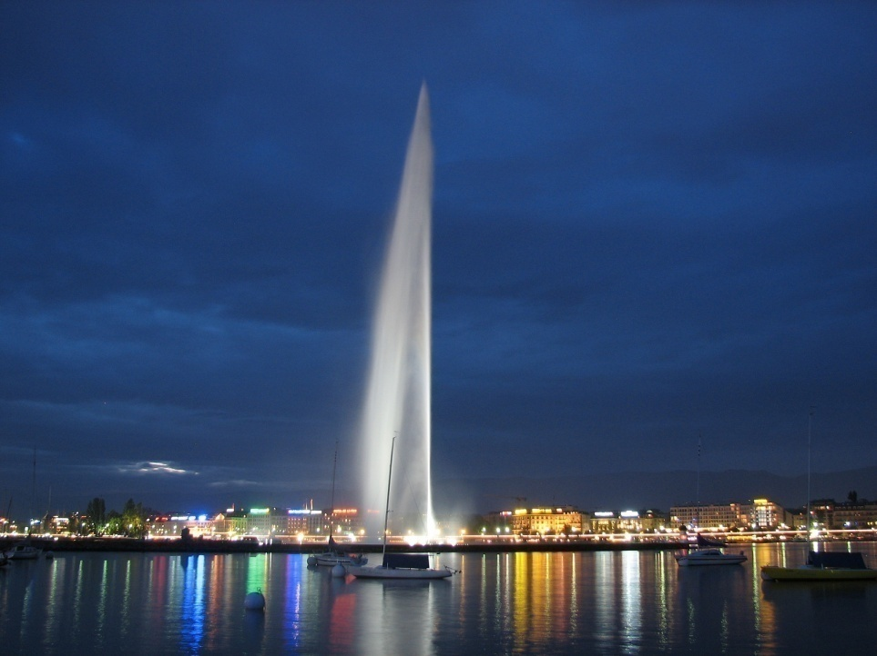
JET D’EAU: 150 m d’alçada

Slide 11
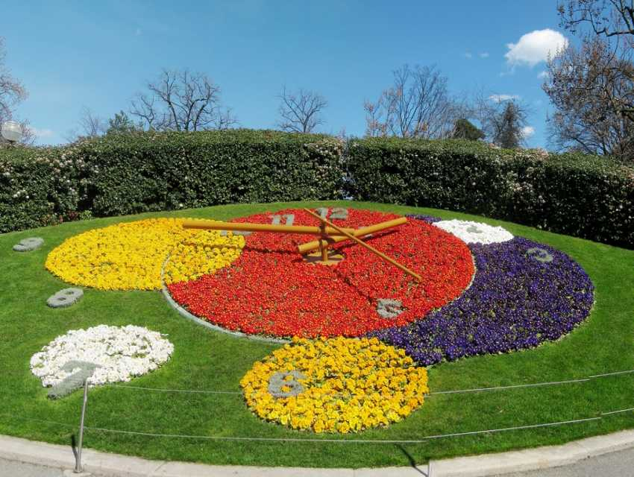
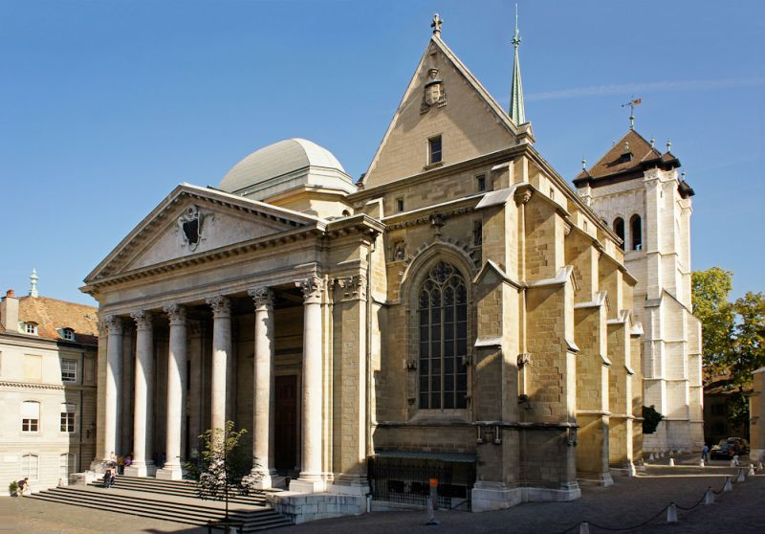
JARDIN ANGLAIS (rellotge de flors)
St PIERRE CATHEDRAL

Slide 12
SEGON DIA (04/04/17)
Esmorzar a l’alberg i dia dedicat a conèixer el CERN (Centre Europeu de Recerca Nacional).
Sortida cap al CERN a les 7,30 h en transport públic.
Visita concertada al CERN de 9h a 12 h.
Dinar a les 13 h a les instal·lacions del CERN.
Per la tarda visita de les exposicions Microcosm i El Globo (45 minuts cada una)
Al vespre, tornada a Ginebra i passeig pels parcs o diferents indrets interessants.
Sopar a l’alberg, preparar maletes i a descansar

Slide 13
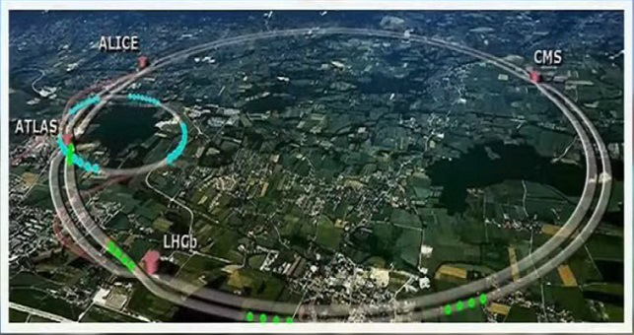
CERN

Slide 14
TERCER DIA (05/04/17)
Acabar de recollir les habitacions
Esmorzar a l’alberg
10:30 h Visita guiada a l’ONU (cal arribar 1 h abans) on veurem la Cúpula de Miquel Barceló, sempre que sigui possible per les activitats que hi hagi aquell dia. Durada aproximada d’1 h.
13 h Dinar.
15 h Tornada al hostel per recollir maletes i fiança.
Trasllat en autocar a l’aeroport de Ginebra a les 15:50 h.
ARRIBADA A L’AEROPORT a les 16:50 h.
SORTIDA DE L’AVIÓ A LES 18:50 h cap a Barcelona
ARRIBADA A BARCELONA a les 20:15 h
TRASLLAT A ARENYS I ARRIBADA aproximada a les 22 h

Slide 15
ONU

Slide 16
FI DEL VIATGE

